Slide 1
TOÁN
NHÂN SỐ CÓ BỐN CHỮ SỐ VỚI SỐ CÓ MỘT CHỮ SỐ
(tiếp theo)

Slide 2
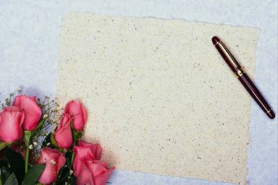
Trò chơi
Thế giới động vật

Slide 3
252 × 4 + 23
190 × 5 – 5 x 190
153 × 4 + 340
= 0
= 1008 + 23 = 1031
= 612 + 340
= 952
LUCKY
80 gấp 8 lần
= 80 × 8
= 640
LUCKY
298 – 8 × 2
8 + 200 × 3
= 298 – 16
= 282
= 8 + 600
= 680

Slide 4
1427 × 3 = ?
Bước 1. Đặt tính
Bước 2. Tính
1427
* 3 nhân 7 bằng 21, viết 1 nhớ 2.
×
3
* 3 nhân 2 bằng 6, thêm 2 bằng 8, viết 8.
4
2
1
* 3 nhân 4 bằng 12, viết 2 nhớ 1.
8
* 3 nhân 1 bằng 3, thêm 1 bằng 4, viết 4.
Lưu ý: Mỗi lần nhân viết một chữ số.

Slide 5
Quy tắc nhân số có 4 chữ số với số có 1 chữ số
Bước 1. Đặt tính
Viết thừa số thứ nhất ở trên, thừa số thứ hai ở dưới thẳng hàng đơn vị, kẻ gạch ngang dưới thừa số thứ hai, viết dấu nhân ở giữa hai thừa số.
Bước 2: Tính
Lấy thừa số thứ hai nhân với thừa số thứ nhất theo thứ tự từ phải sang trái.

Slide 6
Bài 1. Tính
2318
1092
1317
1409
×
×
×
×
2
3
4
5
4636
3276
5268
7045

Slide 7
Bài 2. Đặt tính rồi tính
1107 × 6
2319 × 4
b) 1106 × 7
1218 × 5
1107
2319
1106
1218
×
×
×
×
6
4
7
5
6642
9276
7742
6090

Slide 8
Bài 3. Mỗi xe chở 1425kg gạo. Hỏi 3 xe như thế chở bao nhiêu ki-lô-gam gạo?
Tóm tắt
Bài giải
1 xe: 1425kg gạo
3 xe như thế chở được số ki-lô-gam gạo là:
1425 × 3 = 4275 (kg)
3 xe: …kg gạo?
Đáp số: 4275kg gạo

Slide 9
Bài 4. Tính chu vi khu đất hình vuông có canh là 1508cm
1508cm
1508cm
Bài giải
Chu vi khu đất hình vuông đó là:
1508 × 4 = 6032 (cm)
Đáp số: 6032cm

Slide 10
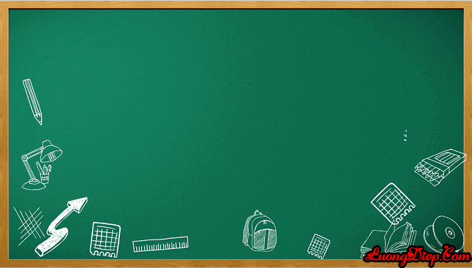
TRƯỜNG TIỂU HỌC GIANG BIÊN
TOÁN
LUYỆN TẬP (TR.116)

Slide 11
Thứ ngày tháng 2 năm 2022
Toán
Luyện tập

Slide 12
Bài 1: Đặt tính rồi tính
a) 1324 x 2
b) 2308 x 3
1719 x 4
1206 x 5
1324
1719
2308
1206
x
x
x
x
2
4
3
5
2648
6876
6924
6030

Slide 13
An mua 3 cái bút, mỗi cái bút giá 2500 đồng. An đưa cho cô bán hàng 8000 đồng. Hỏi cô bán hàng phải trả lại cho An bao nhiêu tiền?
Bài 2.
Tóm tắt:
Mua 3 bút, 1 bút :
2500 đồng
Đưa cô bán hàng :
8000 đồng
Phải trả lại : ….. đồng?

Slide 14
Bài giải
Mua ba cái bút hết số tiền là :
2500 x 3 = 7500 (đồng)
Cô bán hàng trả lại số tiền là:
8000 - 7500 = 500 (đồng)
Đáp số: 500 đồng.

Slide 15
Bài 3 .Tìm x
a) x : 3 = 1527 b) x : 4 = 1823
x = 1527 x 3
x = 1823 x 4
x = 4581
x = 7292
c) x : 5 = 1062 (dư 3)
x = 1062 x 5 + 3
x = 5310 + 3
x = 5313

Slide 16
Bài 4: Viết số thích hợp nào vào mỗi chỗ chấm?
X
X
a)
- Có ô vuông đã tô màu trong hình.
- Tô màu thêm ô vuông. để thành một hình vuông có tất cả 9 ô vuông.
7
2

Slide 17
Trò chơi
Ai tính nhanh

Slide 18
2132
x
4
8528
Hết giờ
5
4
3
2
1

Slide 19
1219
x
4
4876
Hết giờ
5
4
3
2
1

Slide 20
2624
x
3
7872
Hết giờ
5
4
3
2
1

Slide 21
2157
x
4
8628
Hết giờ
5
4
3
2
1

Slide 22
4865
x
2
9730
Hết giờ
1
5
4
3
2

